Slide 1
SIMD编程

Slide 2
提纲
SIMD概念
SIMD并行的问题
SIMD编程
x86平台SSE/AVX
ARM平台Neon/SVE
SIMD编程进阶

Slide 3
提纲
SIMD概念
SIMD并行的问题
SIMD编程
x86平台SSE/AVX
ARM平台Neon/SVE
SIMD编程进阶

Slide 4
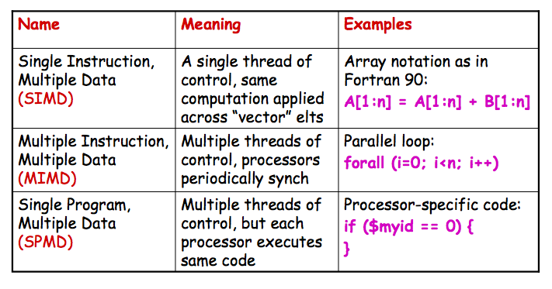
回顾：主要的并行控制机制

Slide 5
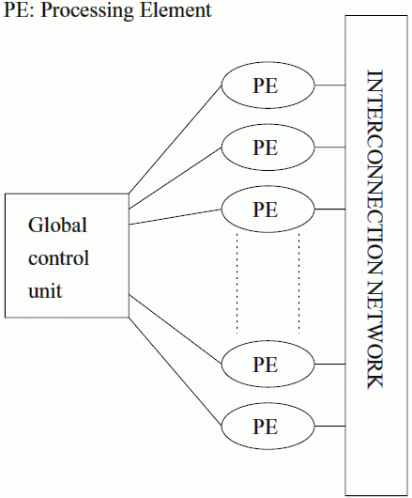
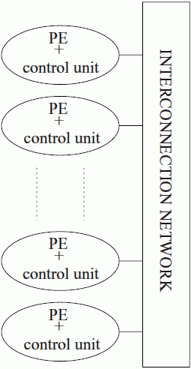
SIMD和MIMD的差别

Slide 6
SIMD编程概述
向量计算机
早期的SIMD超级计算机
当前的SIMD架构
多媒体扩展：SSE、AVX
图形和游戏处理器：CUDA
协处理器：Xeon Phi
没有占压倒优势的SIMD编程模型！
向量计算机都是科学家用来编程
多媒体扩展指令集多是系统程序员在用（汇编！）
GPU是游戏开发者用来编程

Slide 7
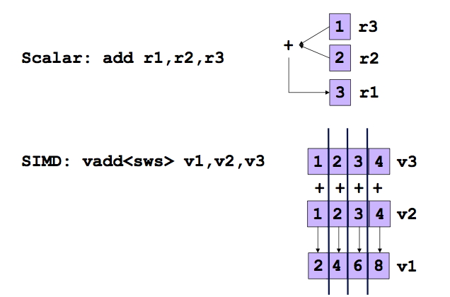
标量 vs. SIMD（多媒体扩展）
幻灯片来源：Sam Larsen

Slide 8
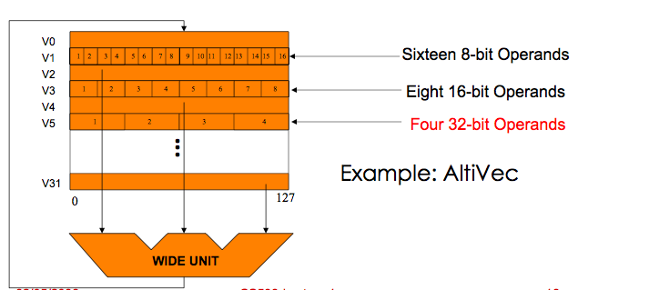
多媒体扩展架构
多媒体扩展架构的核心
SIMD并行
可变大小的数据域
向量长度=寄存器宽度/类型大小
幻灯片来源：Jaewook Shin

Slide 9
SIMD的应用
图像处理
图形：3D游戏、电影
图像识别
视频编码/解码：JPEG、MPEG4
音频
编码/解码：IP Phone、MP3
声音识别
数字信号处理：移动电话
科学计算
基于数组的数据并行计算，另一级并行

Slide 10
适合应用的特点
规律的数据访问模式
数据项在内存中连续存储
短数据类型：8、16、32位
流式数据处理，一系列处理阶段
时间局部性，数据流重用
有些情况下
很多常量
循环迭代短
算术运算饱和

Slide 11
为什么采用SIMD？
+更大的并发度
当并发度足够时，是ILP的很好补充
+设计简单：重复功能单元即可
+更小的芯片尺寸
-必须显式接触硬件 通过编译器，或程序员自己

Slide 12
多媒体扩展编程
语言/指令集扩展
编程接口类似函数调用
C/C++：内置函数、 intrinsics
大多数编译器支持多媒体扩展
gcc：-march=corei7, -faltivec SSE2: dst= _mm_add_ps(src1, src2); AltiVec: dst= vec_add(src1, src2); Neon： dst = vaddq_f32(src1, src2)
无统一标准
很多编译器支持自动编译

Slide 13
提纲
SIMD概念
SIMD并行的问题
SIMD编程
x86平台SSE/AVX
ARM平台Neon/SVE
SIMD编程进阶

Slide 14
SIMD并行模式
多个算术运算→一个SIMD操作
多个取数/存结果操作→一个更宽的内存操作

Slide 15
独立的算术运算
R = R + XR * 1.08327
G = G + XG * 1.89234
B = B + XB * 1.29835
R R XR 1.08327
G = G + XG * 1.89234
B B XB 1.29835
幻灯片来源：Sam Larsen

Slide 16
连续的内存访问
R = R + X[i+0]
G = G + X[i+1]
B = B + X[i+2]
R R
G = G + X[i:i+2]
B B
幻灯片来源： Sam Larsen

Slide 17
可向量化的循环
for (i=0; i<100; i+=1)
A[i+0] = B[i+0] + C[i+0]
幻灯片来源： Sam Larsen

Slide 18
可向量化的循环
for (i=0; i<100; i+=4)
A[i+0] = B[i+0] + C[i+0]
A[i+1] = B[i+1] + C[i+1]
A[i+2] = B[i+2] + C[i+2]
A[i+3] = B[i+3] + C[i+3]
for (i=0; i<100; i+=4)
A[i:i+3] = B[i:i+3] + C[i:i+3]
幻灯片来源： Sam Larsen

Slide 19
可部分向量化的循环
for (i=0; i<16; i+=1)
L = A[i+0] – B[i+0]
D = D + abs(L)
幻灯片来源： Sam Larsen

Slide 20
可部分向量化的循环
for (i=0; i<16; i+=2)
L = A[i+0] – B[i+0]
D = D + abs(L)
L = A[i+1] – B[i+1]
D = D + abs(L)
for (i=0; i<16; i+=2)
L0
L1
= A[i:i+1] – B[i:i+1]
D = D + abs(L0)
D = D + abs(L1)
幻灯片来源： Sam Larsen

Slide 21
SIMD编程的复杂性
高层编程：利用编译器
不总是有效
低层编程：使用intrinsic或汇编繁琐易错
数据必须对齐，在内存中连续存储
未对齐的数据可能产生不正确的结果
可能需要拷贝到连续区域（额外开销）
控制流问题引入了更多复杂性，还可能导致低效

Slide 22
接下来
理解多媒体指令的执行
理解额外开销
学习如何编写代码处理这种开销
有哪些开销？
打包/解包数据的开销：重排数据使之连续
对齐：调整数据访问，使之对齐
控制流可能要求执行所有路径

Slide 23
打包/解包开销
C = A + 2
D = B + 3
C A 2
D B 3
= +
幻灯片来源： Sam Larsen

Slide 24
打包/解包开销
打包源运算对象——拷贝到连续内存区域
A A
A = f()
B = g()
B B
C = A + 2
D = B + 3
C A 2
D B 3
= +
幻灯片来源： Sam Larsen

Slide 25
打包/解包开销
打包源运算对象——拷贝到连续内存区域
解包目的运算对象——拷贝回内存
A A
A = f()
B = g()
B B
C = A + 2
D = B + 3
C A 2
D B 3
= +
E = C / 5
F = D * 7
C C
D D
幻灯片来源： Sam Larsen

Slide 26
对齐开销
对齐的内存访问
地址总是向量长度的倍数（例如16字节）
只有一个超级字的读/写操作
float a[64];
for (i=0; i<64; i+=4)
Va = a[i:i+3];
0
16
32
48
…

Slide 27
对齐开销
未对齐的内存访问
地址不是16字节的整数倍
静态对齐：对未对齐的读操作，做两次相邻的对齐读操作，然后进行合并
有时硬件会帮你做，但仍然会产生多次内存操作
float a[64];
for (i=0; i<60; i+=4)
Va = a[i+2:i+5];
float a[64];
for (i=0; i<60; i+=4)
V1 = a[i:i+3];
V2 = a[i+4:i+7];
Va = merge(V1, V2, 8);
0
16
32
48
…

Slide 28
对齐开销
静态调整循环
float a[64];
for (i=0; i<60; i+=4)
Va = a[i+2:i+5];
float a[64];
Sa2 = a[2]; Sa3 = a[3];
for (i=4; i<64; i+=4)
Va = a[i:i+3];

Slide 29
对齐开销
未对齐的内存访问
距16字节边界的偏移是变化的或未知的
动态对齐：合并点在运行时计算
float a[64];
start = read();
for (i=start; i<60; i+=4)
Va = a[i:i+3];
float a[64];
start = read();
off = start % 4;
for (i=start; i<60; i+=4)
V1 = a[i-off:i-off+3];
V2 = a[i-off+4:i-off+7];
Va = merge(V1, V2, off*4);

Slide 30
对齐问题小结
最坏情况需要计算地址，动态对齐
编译器（程序员）可分析确认对齐
一般而言数据是从起始地址处对齐的
如果在一个循环中顺序访问数据，起始位置固定，则对齐特性是不变的
可调整算法，先串行处理到对齐边界，然后进行SIMD计算
有时对齐开销会完全抵消SIMD的并行收益

Slide 31
最后一个SIMD问题：控制流
如果程序中有控制流变化怎么办？
所有路径都必须执行
What happens:
对所有元素计算a[i] !=0
计算所有元素的b[i]++存入临时寄存器t1
将原b[i]拷贝到寄存器t2
根据a[i]!=0的结果合并t1和t2
for (i=0; i<16; i++)
if (a[i] != 0)
b[i]++;
What happens:
对所有元素计算a[i] !=0
计算所有b[i] = b[i]/a[i]存入t1
计算所有b[i]++存入t2
根据a[i]!=0的结果合并t1和t2
for (i=0; i<16; i++)
if (a[i] != 0)
b[i] = b[i] / a[i];
else
b[i]++;

Slide 32
控制流例子
for (i=0; i<16; i++)
if (a[i] != 0)
b[i]++;
for (i=0; i<16; i+=4){
pred = a[i:i+3] != (0, 0, 0, 0);
old = b[i:i+3];
new = old + (1, 1, 1, 1);
b[i:i+3] = SELECT(old, new, pred);
}
额外开销：
永远是两个控制流路径都执行！

Slide 33
能否改进？
假定所有控制流路径执行频率都不同
应该针对频率最高的路径优化代码
其他路径按默认方式执行
若a通常为0该怎么做：
对所有元素计算a[i] !=0
对一些非0元素执行一般代码
否则什么也不做
for (i=0; i<16; i++)
if (a[i] != 0)
b[i]++;

Slide 34
一种优化：超字条件码分支
for (i=0; i<16; i+=4){
pred = a[i:i+3] != (0, 0, 0, 0);
branch-on-none(pred) L1;
old = b[i:i+3];
new = old + (1, 1, 1, 1);
b[i:i+3] = SELECT(old, new, pred);
L1:
}

Slide 35
控制流
当前的商用编译器不太可能支持
增加了编译器的复杂性
可能减慢速度
性能依赖于输入数据
一般观点，当存在控制流问题时，SIMD不是一个好的编程模型
但还是可能加速的！

Slide 36
提纲
SIMD概念
SIMD并行的问题
SIMD编程
x86平台SSE/AVX
ARM平台Neon/SVE
SIMD编程进阶

Slide 37
提纲
SIMD概念
SIMD并行的问题
SIMD编程
x86平台SSE/AVX
ARM平台Neon/SVE
SIMD编程进阶

Slide 38
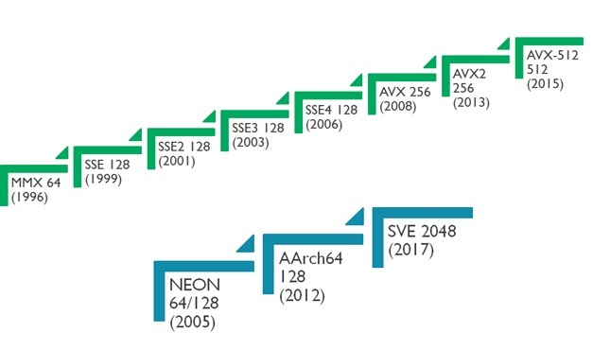
SIMD指令发展史Intel vs. ARM

Slide 39
x86架构SIMD支持
当前AMD和Intel的x86的ISA和微架构都支持SIMD运算
ISA支持
MMX, 3DNow!, SSE, SSE2, SSE3, SSE4,AVX,AVX2
用CPU-Z检测
或Linux：/proc/cpuinfo中的标志位
SSE (Streaming SIMD extensions)：x86架构的SIMD扩展指令集
微架构支持
多功能单元
8个128位的向量寄存器（SSE） 16个256位的向量寄存器（AVX）

Slide 40
SSE
SSE（Streaming-Single instruction multiple data Extensions），1999年
在MMX指令集的基础上添加到70条指令
一个时钟周期内同时进行多个相同性质的运算
加强CPU对单精度浮点数并行化处理的能力
新版本加强整数和双精度浮点数的运算

Slide 41
SSE2
SSE2指令集，2001年
增加到144条指令
加强64位双精度浮点数及字节、16位短整型、32位整型、64位长整型的处理能力
cache预取指令
SSE和SSE2使用8个128-bit寄存器
XMM0~XMM7
16个8位整数，8个16位整数，4个32位整数
4个单精度浮点数，2个双精度浮点数

Slide 42
SSE3、SSE4
SSE3指令集，2004年
加减运算
“水平”运算
快速浮点→整数转换
SSE4指令集，2007年
54条指令
STTNI(String and Text New Instructions)——XML
CRC校验

Slide 43
AVX
AVX（Advanced Vector eXtensions）指令集，2011年
16个256-bit的寄存器YMM0~YMM15（低128bits XMM0~XMM15）
AVX2，2013年
扩展了大部分SSE到256位
三对象运算：熔合乘加运算
gather：非连续内存取数
32位、64位任意重排，向量移位

Slide 44
AVX-512
2016年，Xeon Phi x200 2017年，Skylake-X CPU
32个512-bit寄存器ZMM0~ZMM31
一种新的内存标量模式，用于广播
为每条指令增加显式舍入控制的空间
一种新的压缩位移内存寻址模式
整数融合乘加IFMA
神经网络指令（VNNI）——Ice Lake CPU

Slide 45
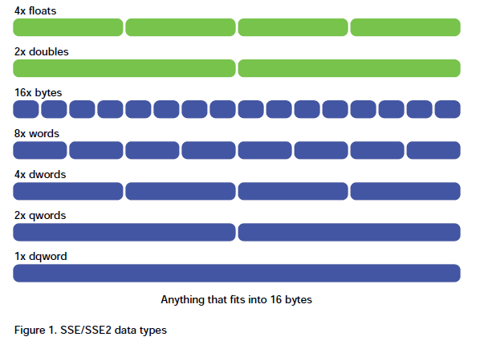
SSE编程
向量寄存器支持多种数据类型
整数（16字节、8 short、4 int、2 long long、1 dqword）
单精度浮点数（4 floats）
双精度浮点数（2 doubles）
[Klimovitski 2001]

Slide 46
SSE指令类型
数据移动指令：将数据移入/出向量寄存器
算术指令：多个数据（2 doubles、4 floats等）上的算术运算
逻辑指令：多个数据上的逻辑运算
比较指令：多个数据上的比较运算
洗牌指令：在SIMD寄存器内移动数据
其他
类型转换：x86和SIMD寄存器之间
缓存控制：向量可能污染cache
状态管理

Slide 47
数据移动指令
MOVUPS – 从内存或SIMD寄存器移动128位数据到一个SIMD寄存器。未对齐的
MOVAPS – 从内存或SIMD寄存器移动128位数据到一个SIMD寄存器。对齐的
MOVHPS – 将64位数据移动到SIMD寄存器高位
MOVLPS – 将64位数据移动到SIMD寄存器低位
MOVHLPS – 将源寄存器高64位移动到目标寄存器低64位
MOVLHPS – 将源寄存器低64位移动到目标寄存器高64位
MOVMSKPS – 将4个打包的标量数据的符号位移动到一个x86整数寄存器
MOVSS – 从内存或SIMD寄存器将32位数据移动到一个SIMD寄存器

Slide 48
SSE其他指令
算术指令
PD：两个双精度，PS：四个单精度，SS：标量
ADD、SUB、MUL、DIV、SQRT、MAX、RCP、REDUCE等
ADDPS：四个单精度加法；ADDSS：标量加法
HADDPS：水平单精度加法
VFMADD132PS：融合乘加
逻辑指令
AND、OR、XOR、ANDN等
ANDPS – 运算对象位与
ANDNPS – 运算对象位与非
比较指令
CMPPS、CMPSS：比较运算对象，每个比较结果影响SIMD寄存器中32位——全1或全0

Slide 49
SSE其他指令（续）
洗牌指令
SHUFPS：从一个运算对象洗牌数据保存到另一个运算对象
UNPCKHPS：解包高位数据到一个SIMD寄存器
UNPCKHPS[x4,x3,x2,x1][y4,y3,y2,y1] = [y4, x4, y3, x3]
UNPCKLPS
其他指令
类型转换：CVTPS2PI mm,xmm/mem64
缓存控制：MOVNTPS，浮点数据SIMD寄存器→内存，绕过缓存
状态管理：LDMXCSR，读取MXCSR状态寄存器
安全相关：CRC32 r32, r32；VPOPCNTD xmm {k}, xmm
字符串比较：PCMPESTRI xmm, xmm, imm
gather：VGATHERDPS ymm, vm32x, ymm
神经网络：VPDPBUSB xmm {k}, xmm, xmm

Slide 50
SSE C/C++编程
SSE指令对应C/C++ Intrinsics
Intrinsics：编译器能识别的函数，直接映射为一个或多个汇编语言指令。Intrinsic函数本质上比调用函数更高效
Intrinsics为处理器专有扩展特性提供了一个C/C++编程接口
主流编译器都支持，如GCC

Slide 51
SSE Intrinsics
使用SSE Intrinsics所需的头文件
#include <xmmintrin.h> //SSE
#include <emmintrin.h> //SSE2
#include <pmmintrin.h> //SSE3
#include <tmmintrin.h> //SSSE3
#include <smmintrin.h> //SSE4.1
#include <nmmintrin.h> //SSSE4.2
#include <immintrin.h> //AVX、AVX2、AVX-512
AMD CPU对MMX/SSE/SSE2支持较好，SSE4支持较差
编译选项： -march=corei7 -march=skylake-avx512

Slide 52
SSE Intrinsics（续）
数据类型（映射到XMM寄存器）
__m128: float
__m128d: double
__m128i: integer
数据移动和初始化
_mm_load_ps, _mm_loadu_ps, _mm_load_pd, _mm_loadu_pd, etc
_mm_store_ps, …
_mm_setzero_ps

Slide 53
SSE Intrinsics（续）
数据类型（映射到XMM寄存器）
__m128: float
__m128d: double
__m128i: integer
数据移动和初始化
_mm_load_ps, _mm_loadu_ps, _mm_load_pd, _mm_loadu_pd, etc
_mm_store_ps, …
_mm_setzero_ps
_mm_loadl_pd, _mm_loadh_pd
_mm_storel_pd, _mm_storeh_pd

Slide 54
SSE Intrinsics（续）
数据类型（映射到XMM寄存器）
__m128: float
__m128d: double
__m128i: integer
数据移动和初始化
_mm_load_ps, _mm_loadu_ps, _mm_load_pd, _mm_loadu_pd, etc
_mm_store_ps, …
_mm_setzero_ps
_mm_loadl_pd, _mm_loadh_pd
_mm_storel_pd, _mm_storeh_pd
_mm_set_ps, _mm_set1_ss, _mm_setzero_ss

Slide 55
SSE Intrinsics（续）
算术Intrinsics：
_mm_add_ss, _mm_add_ps, …
_mm_add_pd, _mm_mul_pd
_mm_hadd_ps： [x4,x3,x2,x1][y4,y3,y2,y1] = [y3+y4, y1+y2, x3+x4, x1+x2]
逻辑：_mm_and_ps (andnot, or, xor)
比较： _mm_cmpeq_ps – 结果寄存器全0/全1 _mm_comieq_ss – 影响EFLAGS，返回布尔值

Slide 56
SSE Intrinsics（续）
预取Intrinsics：
_mm_prefetch(char const *a, int sel)
预取从a开始的cache line大小的内存
sel：PREFETCHNTA – 预取到L2，尽量避免污染 PREFETCHNT0(1-2)：P4以上预取到L2
更多细节参考
https://software.intel.com/sites/landingpage/IntrinsicsGuide/
《Intel 64 and IA-32 Architectures Software Developer’s Manual》

Slide 57
SSE Intrinsics
数据对齐问题
某些intrinsics可能要求数据对齐到16字节内存边界
若不对齐可能无法执行
编写更通用的SSE程序
检查内存边界
某些情况下，SSE可能无法带来性能收益

Slide 58
例：矩阵乘法
#include <stdio.h>
#include <pmmintrin.h>
#include <stdlib.h>
#include <algorithm>
#include <windows.h>
using namespace std;
const int maxN =1024; // magnitude of matrix
const int T = 64; // tile size
int n;
float A[maxN][maxN];
float B[maxN][maxN];
float X[maxN][maxN];
long long head, tail, freq; //timers

Slide 59
例：矩阵乘法——串行算法
void mul(int n, float a[][maxN], float b[][maxN], float c[][maxN]) {
for (int i = 0; i < n; ++i) {
for (int j = 0; j < n; ++j) {
c[i][j] = 0.0;
for (int k = 0; k < n; ++k) {
c[i][j] += a[i][k] * b[k][j];
}
}
}
}
四代酷睿高端 七代酷睿低压 至强Skylake
Seq 2.33s 12.9s 3.6s
在向量化之前，能否有其他优化？

Slide 60
例：矩阵乘法——cache优化
void trans_mul(int n, float a[][maxN], float b[][maxN], float c[][maxN]){
// transposition
for (int i = 0; i < n; ++i) for (int j = 0; j < i; ++j) swap(b[i][j], b[j][i]);
for (int i = 0; i < n; ++i) {
for (int j = 0; j < n; ++j) {
c[i][j] = 0.0;
for (int k = 0; k < n; ++k) {
c[i][j] += a[i][k] * b[j][k];
}
}
}
// transposition
for (int i = 0; i < n; ++i) for (int j = 0; j < i; ++j) swap(b[i][j], b[j][i]);
}
四代酷睿高端 七代酷睿低压 至强Skylake
Seq 2.33s 12.9s 3.6s
Trans 1.4s 3.3s 1.38s

Slide 61
例：矩阵乘法——SSE版本
void sse_mul(int n, float a[][maxN], float b[][maxN], float c[][maxN]){
__m128 t1, t2, sum;
for (int i = 0; i < n; ++i) for (int j = 0; j < i; ++j) swap(b[i][j], b[j][i]);
for (int i = 0; i < n; ++i){
for (int j = 0; j < n; ++j){
c[i][j] = 0.0;
sum = _mm_setzero_ps();
for (int k = n - 4; k >= 0; k -= 4){ // sum every 4 elements
t1 = _mm_loadu_ps(a[i] + k);
t2 = _mm_loadu_ps(b[j] + k);
t1 = _mm_mul_ps(t1, t2);
sum = _mm_add_ps(sum, t1);
}
sum = _mm_hadd_ps(sum, sum);
sum = _mm_hadd_ps(sum, sum);
_mm_store_ss(c[i] + j, sum);
此时得到了什么？

Slide 62
例：矩阵乘法——SSE版本
for (int k = (n % 4) - 1; k >= 0; --k){ // handle the last n%4 elements
c[i][j] += a[i][k] * b[j][k];
}
}
}
for (int i = 0; i < n; ++i) for (int j = 0; j < i; ++j) swap(b[i][j], b[j][i]);
}
四代酷睿高端 七代酷睿低压 至强Skylake
Seq 2.33s 12.9s 3.6s
Trans 1.4s 3.3s 1.38s
SSE 0.36s 1.1s 0.33s
还能优化吗？

Slide 63
SSE版本cache效率
A的每个元素 进入cache几次？
B的每个元素呢？
B
k
j
WIDTH
A：1次，B：n次
A
X
i
WIDTH
k
WIDTH
WIDTH

Slide 64
分片策略
bx
0
1
2
tx
0
TILE_WIDTH-1
1
2
逐个计算元素X[i][j]→ 逐个计算子矩阵X_{sub}
子矩阵设置为多大？
A、B中元素 进入cache几次？
Bd
TILE_WIDTH
WIDTH
TILE_WIDTH
Ad
Xd
A、B：n/T次
0
0
Xd_{sub}
1
ty
2
WIDTH
by
1
TILE_WIDTHE
TILE_WIDTH-1
TILE_WIDTH
TILE_WIDTH
TILE_WIDTH
2
WIDTH
WIDTH

Slide 65
例：矩阵乘法——分片策略
void sse_tile(int n, float a[][maxN], float b[][maxN], float c[][maxN])
{
__m128 t1, t2, sum;
float t;
for (int i = 0; i < n; ++i) for (int j = 0; j < i; ++j) swap(b[i][j], b[j][i]);
for (int r = 0; r < n / T; ++r) for (int q = 0; q < n / T; ++q) {
for (int i = 0; i < T; ++i) for (int j = 0; j < T; ++j) c[r * T + i][q * T + j] = 0.0;
for (int p = 0; p < n / T; ++p) {
for (int i = 0; i < T; ++i) for (int j = 0; j < T; ++j) {
sum = _mm_setzero_ps();

Slide 66
例：矩阵乘法——分片策略
for (int k = 0; k < T; k += 4){ //sum every 4th elements
t1 = _mm_loadu_ps(a[r * T + i] + p * T + k);
t2 = _mm_loadu_ps(b[q * T + j] + p * T + k);
t1 = _mm_mul_ps(t1, t2);
sum = _mm_add_ps(sum, t1);
}
sum = _mm_hadd_ps(sum, sum);
sum = _mm_hadd_ps(sum, sum);
_mm_store_ss(&t, sum);
c[r * T + i][q * T + j] += t;
}
}
}
for (int i = 0; i < n; ++i) for (int j = 0; j < i; ++j) swap(b[i][j], b[j][i]);
}
四代酷睿高端 七代酷睿低压 至强Skylake
Seq 2.33s 12.9s 3.6s
Trans 1.4s 3.3s 1.38s
SSE 0.36s 1.1s 0.33s
Tile 0.23s 0.53s 0.26s

Slide 67
例：矩阵乘法——AVX版本
void avx_mul(int n, float a[][maxN], float b[][maxN], float c[][maxN]) {
__m256 t1, t2, sum;
__m128 s1, s2;
for (int i = 0; i < n; ++i) for (int j = 0; j < i; ++j) swap(b[i][j], b[j][i]);
for (int i = 0; i < n; ++i) {
for (int j = 0; j < n; ++j) {
c[i][j] = 0.0;
sum = _mm256_setzero_ps();
for (int k = n - 8; k >= 0; k -= 8) { //sum every 8 elements
t1 = _mm256_loadu_ps(a[i] + k);
t2 = _mm256_loadu_ps(b[j] + k);
t1 = _mm256_mul_ps(t1, t2);
sum = _mm256_add_ps(sum, t1);
}
编译选项：-march=native

Slide 68
例：矩阵乘法——AVX版本
s1 = _mm256_extractf128_ps(sum, 0); // s1=[a0,a1,a2,a3]
s2 = _mm256_extractf128_ps(sum, 1); // s2=[a4,a5,a6,a7]
s1 = _mm_hadd_ps(s1, s2); // s1=[a0+a1,a2+a3,a4+a5,a6+a7]
s1 = _mm_hadd_ps(s1, s1); // s1=[a0+a1+a2+a3,a4+a5+a6+a7,a0+a1+a2+a3,a4+a5+a6+a7]
s1 = _mm_hadd_ps(s1, s1); // s1=[a0+a1+a2+a3+a4+a5+a6+a7,...]
_mm_store_ss(c[i] + j, s1);
for (int k = (n % 8) - 1; k >= 0; --k) { // handle the last n%8 elements
c[i][j] += a[i][k] * b[j][k];
}
}
}
for (int i = 0; i < n; ++i) for (int j = 0; j < i; ++j) swap(b[i][j], b[j][i]);
}
四代酷睿高端 七代酷睿低压 至强Skylake
Seq 2.33s 12.9s 3.6s
Trans 1.4s 3.3s 1.38s
SSE 0.36s 1.1s 0.33s
Tile 0.23s 0.53s 0.26s
AVX 0.18s 0.7s 0.18s
ATile 0.14s 0.45s 0.14s

Slide 69
提纲
SIMD概念
SIMD并行的问题
SIMD编程
x86平台SSE/AVX
ARM平台Neon/SVE
SIMD编程进阶

Slide 70
ARM架构SIMD支持
2005年，ARM v7的高级SIMD指令集发布，即Neon
支持8/16/32位整数操作
支持非IEEE兼容单精度浮点操作
支持指令条件执行
32个64位向量寄存器
也可视为16个128位向量寄存器
旨在CPU端加速多媒体处理任务

Slide 71
AArch64 Neon
2012年，在升级到armv8架构时，AArch64 NEON指令集做出了许多改进
支持IEEE兼容单精度和双精度浮点操作和64位整数向量操作
32个128位向量寄存器
更适用于通用计算，而不仅仅是多媒体计算

Slide 72
SVE
armv8 AArch64架构的下一代SIMD指令集，不是NEON的替代，聚焦高性能计算
可变向量长度，128位的整数倍，最高支持2048位
不同实现可以适应不同应用场景，不用更改指令集
每通道谓词控制
支持复杂嵌套循环和if/then/else条件跳转， 没有循环尾数
聚集加载和分散存储支持复杂数据结构，如步长数据存取、数组索引，链表等
横向操作
支持基本的reduction操作，降低循环依赖性

Slide 73
SVE2
2019年4月，指令集扩展到HPC和ML之外的领域
计算机视觉
多媒体
LTE基带处理
基因组学
内存数据库
Web服务
通用软件

Slide 74
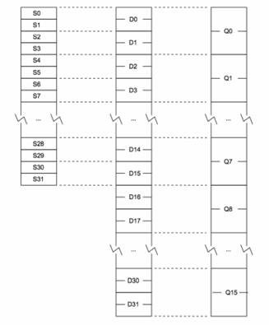
Neon编程
16个128位四字寄存器Q0-Q15，32个64位双字寄存器D0-D31，两者重叠

Slide 75
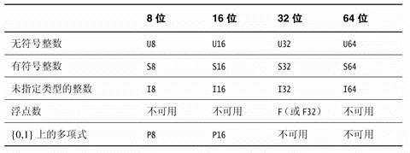
Neon数据类型
针对的是操作数，非目标数
元素（标量）类型

Slide 76
Neon指令类型
正常指令：生成大小相同且类型通常与操作数向量相同的结果向量
长指令：对双字向量操作数进行运算，产生结果为四字向量。结果元素的宽度一般是操作数的两倍，并属于同一类型。L标记，如VMOVL。
宽指令：一个双字向量和一个四字向量操作数进行运算，生成四字向量结果。W标记，如VADDW。
窄指令：四字向量操作数进行运算，生成双字向量结果，结果元素的宽度一般是操作数元素的一半。N标记，如VMOVN。
饱和指令：当超过数据类型指定的范围则自动限制在该范围内。Q标记，如VQSHRUN。

Slide 77
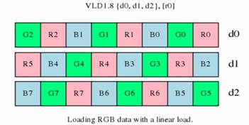
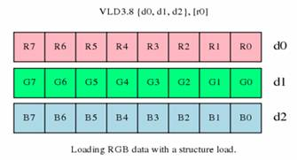
Neon常用指令
数据加载、存储：VLD、VST

Slide 78
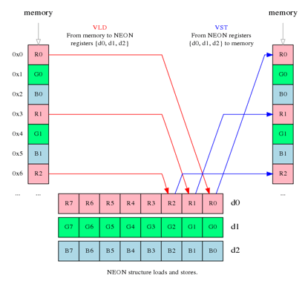
数据加载、存储细节

Slide 79
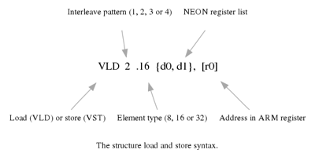
加载、存储指令语法
交错模式
VLD1：无交错，从内存读取1~4个寄存器的数据
VLD2：读取2或4个寄存器的数据，奇偶交错
VLD3：读取3个寄存器的数据交错
VLD4：读取4个寄存器的数据交错

Slide 80
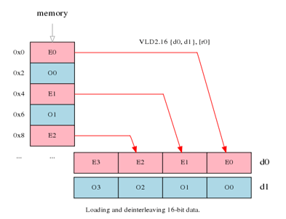
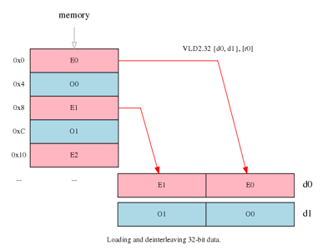
元素类型
每次读取2个16-bit元素，交替放入两个寄存器

Slide 81
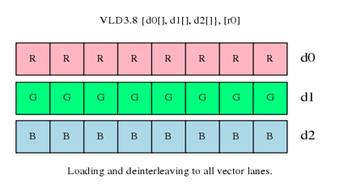
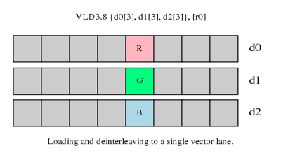
单个或多个元素
多个元素
单个元素

Slide 82
Neon数据复制VMOV
一个ARM寄存器与双字寄存器
vmov.U32 d0[0], r0：r0内容送到d0的低32位d0[0]中
vmov.U32 r0, d0[0]：d0[0]的内容送到r0中
两个ARM寄存器与双字寄存器
vmov d0, r0, r1：r0/r1内容分别送到d0的低/高半部分
立即数传输到双字寄存器
vmov.U16 d0, #1：将立即数1赋值给d0的每个16位
长指令VMOVL，双字寄存器赋值给四字寄存器
vmovl.U16 q0, d0：d0的每个16位数据传输到q0每个32位数据中

Slide 83
Neon数据复制
窄指令VMOVN，四字寄存器赋值给双字寄存器
vmovn.I32 d0, q0：将q0的每32位数据赋值到q0的每16位数据中
饱和指令：VQMOVN等，饱和到指定的数据类型
vqmovun.S32 d0, q0：将q0的每个32位移动到d0中的每个16位中，范围是0-65535
复制指令VDUP，只能是寄存器
VDUP.8 d0, r0：将r0复制到d0中，8位
VDUP.32 q0, d2[0]：将d2的低一半复制到q0中

Slide 84
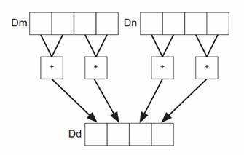
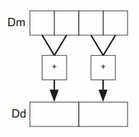
Neon算术指令
VABA：绝对值累加 VABD：绝对值相加
VABS：绝对值 VNEG：求反
VADD、VADDW、VADDL、VSUB、VSUBL、VSUBW：加减
VMAX：最大值 VMIN：最小值
VMUL、VMULL、VMLA（乘加）、VMLS（乘减）
VPADD：横向加法
VPADD.I16 {d2}, d0, d1 VPADDL.S16 d0, d1

Slide 85
其他指令及需要注意的地方
逻辑运算
VADD：按位与 VBIC：位清除
VEOR：按位异或 VORN：按位或非 VORR：按位或
移位指令
VSHL：左移 VSHLL：左移扩展 VQSHL：左移饱和 VQSHLU：无符号左移饱和扩展
VSHR：右移 VSHRN：右移窄 VRSHR：右移舍入 VQSHRUN：无符号右移饱和舍入
乘法指令会有大约2个clock的阻塞时间
vmul.u16 q1, d3, d4
vadd.u32 q1, q2, q3
饱和指令会额外消耗时间，例如第二个指令进行乘法后再饱和，比第一个慢
vmul.u16 q1, d3, d4
vqmul.u32 q1, q2, q3

Slide 86
Neon Intrinsics——数据类型
<base>：基础数据类型
<W>：基础数据类型宽度
<L>：一个向量数据类型中包含的标量类型的个数
<N>：在一个向量数组中包含的向量类型个数

Slide 87
Neon Intrinsics——数据类型
128-bit数据类型——向量（寄存器）类型
整型：int8x16_t、int16x8_t、int32x4_t、int64x2_t
无符号版本：uint8x16_t、uint16x8_t、uint32x4_t、uint64x2_t
浮点型：float32x4_t、float32_t
多项式：poly8x16_t、poly16x8_t、poly64x2_t
标量版本：float32_t、 poly8_t、…
64-bit类似
结构化数据类型
基本数据类型组合而成，通常映射到多个寄存器中
int8x8x2_t、poly64x2x4_t typedef struct int8x8x2_t { int8x8_t val[2]; } int8x8x2_t;

Slide 88
Neon Intrinsics——函数命名
ret v[p][q][r]name[u][n][q][x][_high][_lane | laneq][_n][_result]_type(args)
组成成分含义

Slide 89
Neon Intrinsics——函数命名
ret v[p][q][r]name[u][n][q][x][_high][_lane | laneq][_n][_result]_type(args)
组成成分含义

Slide 90
Neon Intrinsics——加载指令
初始化寄存器：每个lane都赋值为同一个值
Result_t vcreate_type(Scalar_t N)
vdup_type、vmov_type
type：元素类型， Scalar_t：标量类型，Result_t：向量类型
加载内存数据到寄存器
间隔x加载：Result_t vld[x]_type(Scalar_t* N) float32x4x3_t x= vld3q_f32(float32_t* ptr)
Result_t vld[x]q_type(Scalar_t* N) ：使用Q寄存器
加载内存数据到寄存器特定通道
Result_t vld[x]_lane_type(Scalar_t* N,Vector_t M,int n)
float32x4_t dst = vld1q_lane_f32(float32_t* ptr, float32x4_t src, int n=2)
加载x个内存数据到x寄存器所有通道（复制）
Result_t vld[x]_dup_type(Scalar_t* N)
Result_t vld[x]q_dup_type(Scalar_t* N)

Slide 91
Neon Intrinsics——存储指令
存储寄存器数据到内存
间隔x保存：vst[x]_type(Scalar_t* N)
vst[x]_type(Scalar_t* N)
存储寄存器特定通道数据到内存
Result_t vst[x]_lane_type(Scalar_t* N,Vector_t M,int n)
Result_t vstq[x]_lane_type(Scalar_t* N,Vector_t M,int n)
寄存器之间数据传输
读取第n个通道：Result_t vget_lane_type(Vector_t M,int n)
读取高/低部分：Result_t vget_low_type(Vector_t M)，high
寄存器+数：Result_t vset_lane_type(Scalar N,Vector_t M,int n)
类型强制转换：vreinterpret_DstType_SrcType(Vector_t N) vreinterpret_DstType_SrcType(Vector_t N)

Slide 92
Neon Intrinsics——算术指令
加法（减法、乘法类似，也有一系列变体）
普通加法：Result_t vadd_type(Vector_t M,Vector_t N)
变长加法：Result_t vaddl_type(Vector_t M,Vector_t N) vuint16x8_t res = vaddl_u8(uint8x8_t M,uint8x8_t N)
宽加法：Result_t vaddw_type(Vector_t M,Vector_t N) M的宽度大于N
饱和加法：Result_t vqadd_type(Vector_t M,Vector_t N) 如参数和返回类型为uint8x8_t，每个元素超出范围设为255
窄加法：Result_t vaddhn_type(Vector_t M,Vector_t N) 结果比参数长度小一半， 如uint8x8_t res = vaddhn_u16(uint16x8_t M, uint16x8_t N)
溢出截断：Result_t vaddw_type(Vector_t M,Vector_t N) 右移1位、截断，即计算M和N的平均值
溢出循环：Result_t vrhadd_type(Vector_t M,Vector_t N) 右移1位、舍入，即计算M和N的平均值

Slide 93
Neon Intrinsics——算术指令
乘加和乘减，M+N*P、M-N*P
Result_t vmla_type(Vector_t M,Vector_t N,Vector_t P)
Result_t vmls_type(Vector_t M,Vector_t N,Vector_t P)
其他算术指令
绝对值：Result_t vabs_type(Vector_t M)
负值：Result_t vneg_type(Vector_t M)
最大值：Result_t vmax_type(Vector_t M,Vector_t N)
最小值：Result_t vmin_type(Vector_t M,Vector_t N)
比较指令：比较结果→结果寄存器，真-全1，假-全0
相等比较：Result_t vceg_type(Vector_t M,Vector_t N)
大于等于vcge、大于vcgt、小于等于vcle、小于vclt
归约指令：Result_t vpadd_type(Vector_t M,Vector_t N)
最大值vpmax，最小值vpmin
https://developer.arm.com/architectures/instruction-sets/simd-isas/neon/intrinsics

Slide 94
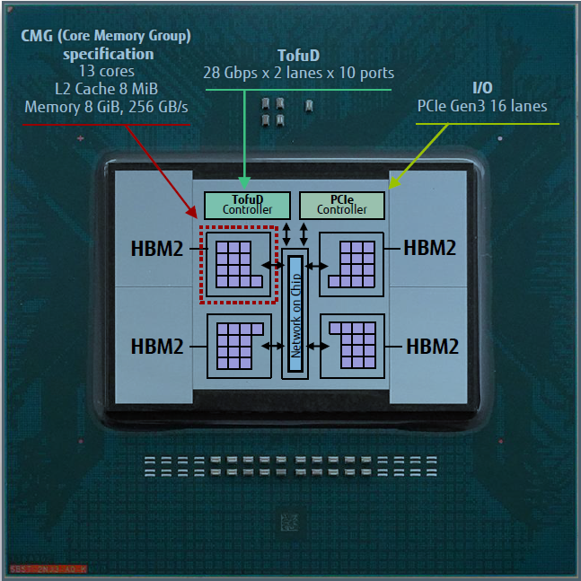
SVE编程
目前只有top-500第一名富岳的CPU A64FX实现了512-bit SVE，其他还都是128-bit Neon
48+4核，Armv8.2-A架构，7nm制程
512-bit SVE，FP64/32/16、INT64/32/16/8精度，2.7TFlops
HBM2内存，1TB/s带宽；TofuD互联，28Gbps*2 lanes*10 ports
top-500（linpack）、HPCG、HPL-AI、Graph-500第一
但你可以在QEMU上模拟（在百度搜索魔改的支持SVE的GCC）

Slide 95
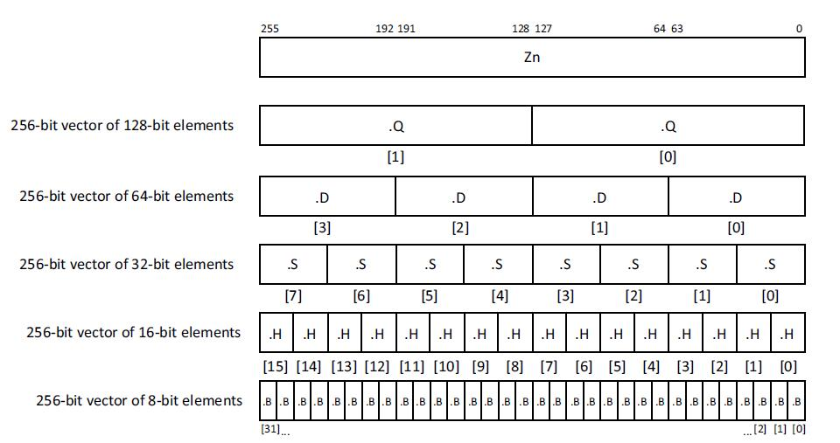
SVE编程
向量寄存器
32个可变长向量寄存器Z0-Z31
长度最大2048位——Sizeless编程
低128位[127:0] 与AArch64 SIMD&FP寄存器V0-V31共享硬件资源

Slide 96
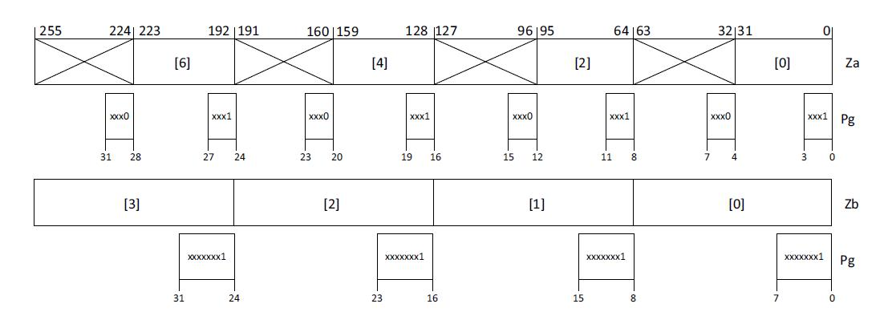
谓词寄存器
16个可变长寄存器P0-P15 （向量寄存器长度的1/8， Sizeless编程），控制每通道操作
每位对应向量寄存器的一个字节，或两位对应一个16-bit数据，或四位对应一个32-bit数据…
最低位为1：通道激活状态，结果存到目的寄存器
最低位为0：未激活状态，结果不存到目的寄存器
指令指定为Pg/z：清零模式，目的寄存器该通道清零
Pg/m：合并模式，该通道保持原值

Slide 97
SVE Intrinsics——数据类型
sv：向量长度无关的数据类型
base：基础数据类型
bool：stdbool.h中的布尔类型
<W>：基础数据类型的宽度
<N>：一个向量数组类型中包含的向量类型的个数

Slide 98
SVE Intrinsics——函数命名
svbase[_disambiguator][_type0][_type1]...[_predication]
组成成分含义

Slide 99
例：矩阵乘法——Neon版本
#include <arm_neon.h>
void neon_mul(int n, float a[][maxN], float b[][maxN], float c[][maxN]) {
float32x4_t t1, t2, sum;
float32x2_t s1, s2;
float tmp;
for (int i = 0; i < n; ++i) for (int j = 0; j < i; ++j) {
tmp = b[i][j]; b[i][j] = b[j][i]; b[j][i] = tmp; }
for (int i = 0; i < n; ++i) { for (int j = 0; j < n; ++j) {
c[i][j] = 0.0;
sum = vdupq_n_f32(0.0);
for (int k = n - 4; k >= 0; k -= 4) { //sum every 4th elements
t1 = vld1q_f32(a[i] + k);
t2 = vld1q_f32(b[j] + k);
t1 = vmulq_f32(t1, t2);
sum = vaddq_f32(sum, t1);
}

Slide 100
例：矩阵乘法——Neon版本(2)
s1 = vget_low_f32(sum);
s2 = vget_high_f32(sum);
s1 = vpadd_f32(s1, s2);
s1 = vpadd_f32(s1, s1);
vst1_lane_f32(c[i] + j, s1, 0);
for (int k = (n % 4) - 1; k >= 0; --k) { //handle the last n%4 elements
c[i][j] += a[i][k] * b[j][k];
}
}
}
for (int i = 0; i < n; ++i) for (int j = 0; j < i; ++j) {
tmp = b[i][j]; b[i][j] = b[j][i]; b[j][i] = tmp;
}
}

Slide 101
例：矩阵乘法——Neon版本(3)
安卓手机运行结果
Seq: 18687.131000ms
Trans: 3046.320000ms
Neon: 2071.477000ms
英伟达Jetson Nano运行结果
Seq: 26645.571000ms
Trans: 2951.571000ms
Neon: 1100.916000ms

Slide 102
提纲
SIMD概念
SIMD并行的问题
SIMD编程
x86平台SSE/AVX
ARM平台Neon/SVE
SIMD编程进阶

Slide 103
SIMD优化技巧
去除数据依赖：充分利用流水线
减少分支指令：
改用比较运算VCEQ、VBIT、… 结合条件运算指令ADDGT、…（ ARM），谓词（掩码）指令
使用预取指令（不同架构上支持不同）
利用丰富指令集，并关注指令延迟
VMUL+VADD →VFMA
Shuffle类指令
汇编总是可以保证预期性能 Intrinsic的性能还取决于编译器

Slide 104
指令集丰富性——融合乘加
AVX版本
t1 = _mm256_mul_ps(t1, t2);
sum = _mm256_add_ps(sum, t1);
➔ sum = _mm256_fmadd_ps(t1, t2, sum);
Neon版本
t1 = vmulq_f32(t1, t2);
sum = vaddq_f32(sum, t1);
➔ sum = vfmaq_f32(sum, t1, t2);
有什么问题？
指令延迟大（4-6，乘、加3-4），连续循环步之间有依赖关系➔不能充分利用多流水线
解决方法：循环展开➔一个循环步内多个无关的数据加载/计算指令

Slide 105
融合乘加性能
AVX运行结果
四代酷睿高端 七代酷睿低压
AVX 0.18s 0.7s
Unroll 0.1108s 0.66s
FMA 0.1092s 0.47s
前者FMA指令延迟5、吞吐0.5，后者延迟4、吞吐0.5
英伟达Jetson Nano运行结果
Neon：1100.916000ms
Unroll：1101.801000ms
FMA：999.820000ms

Slide 106
shuffle指令
快速实现向量内的元素重排
SSE中的shuffle
__m128 _mm_shuffle_ps (__m128 a, __m128 b, unsigned int imm8)
SELECT4(src, control){
CASE(control[1:0])
0: tmp[31:0] := src[31:0]
1: tmp[31:0] := src[63:32]
2: tmp[31:0] := src[95:64]
3: tmp[31:0] := src[127:96]
ESAC
RETURN tmp[31:0]
}
control（2-bit整数）的值指出
源寄存器的哪个元素（四个之一）放在目标位置

Slide 107
shuffle指令
dst[31:0] := SELECT4(a[127:0], imm8[1:0])
dst[63:32] := SELECT4(a[127:0], imm8[3:2])
dst[95:64] := SELECT4(b[127:0], imm8[5:4])
dst[127:96] := SELECT4(b[127:0], imm8[7:6])
a和b各取两个元素（由imm8中数值指出）
放入结果寄存器4个位置
延迟1、吞吐1
a
b
本例imm8的值？
10001001=0x89
dst

Slide 108
shuffle指令
__m128 _mm_blend_ps (__m128 a, __m128 b, const int imm8)
FOR j := 0 to 3
i := j*32
IF imm8[j%8]
dst[i+31:i] := b[i+31:i]
ELSE
dst[i+31:i] := a[i+31:i]
FI
ENDFOR
imm8中数值用作掩码，指出将a（0）还是b（1）的元素放入结果寄存器的相同位置
a
b
本例imm8的值？
0010=0x02
dst

Slide 109
作用？
输入两向量A4 A3 A2 A1和B4 B3 B2 B1
希望比较A1 A2、A3 A4、B1 B2、B3 B4
则向量应是B4 A3 B2 A1和B3 A4 B1 A2
C = Blend (A, B, 0xA ) // gives : B4 A3 B2 A1
D = Blend (B, A, 0xA ) // gives : A4 B3 A2 B1
D = Shuﬄe (D, D, 0xB1) // gives : B3 A4 B1 A2
1010
10 11 00 01

Slide 110
向量重排
输入两向量A4 A3 A2 A1和B4 B3 B2 B1
希望比较A1 A2、A3 A4、B1 B2、B3 B4
则向量应是B4 A3 B2 A1和B3 A4 B1 A2
C = Blend (A, B, 0xA ) // gives : A1 B2 A3 B4
1010
a
A4 | A3 | A2 | A1
b
B4 | B3 | B2 | B1
C
B4 | A3 | B2 | A1

Slide 111
向量重排
输入两向量A4 A3 A2 A1和B4 B3 B2 B1
希望比较A1 A2、A3 A4、B1 B2、B3 B4
则向量应是B4 A3 B2 A1和B3 A4 B1 A2
D = Blend (B, A, 0xA ) // gives : B1 A2 B3 A4
1010
b
B4 | B3 | B2 | B1
a
A4 | A3 | A2 | A1
D
A4 | B3 | A2 | B1
C
B4 | A3 | B2 | A1

Slide 112
向量重排
输入两向量A4 A3 A2 A1和B4 B3 B2 B1
希望比较A1 A2、A3 A4、B1 B2、B3 B4
则向量应是B4 A3 B2 A1和B3 A4 B1 A2
D = Shuﬄe (D, D, 0xB1) // gives : A2 B1 A4 B3
10 11 00 01
D
A4 | B3 | A2 | B1
D
A4 | B3 | A2 | B1
D
B3 | A4 | B1 | A2
C
B4 | A3 | B2 | A1

Slide 113
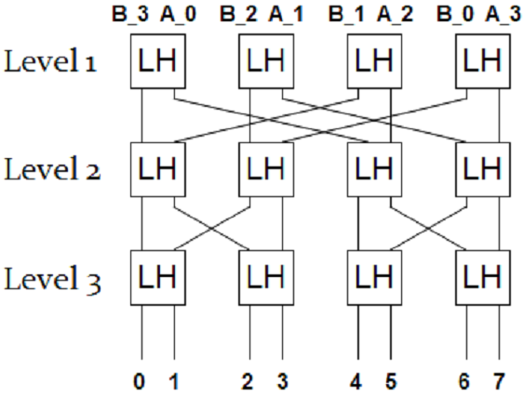
排序网络
双调排序
双调合并：
一个升序序列+一个降序序列合并
B = sse_shuffle(B, B, imm1);
// 下面代码重复三次
L = sse_min(A, B);
H = sse_max(A, B);
Lp = sse_shuffle(L, H, imm2);
Hp = sse_shuffle(L, H, imm3);
L1
H1
L2
H2
L3
H3
L4
H4
L1
L3
L2
L4
H1
H3
H2
H4
imm1=?
00
01
10
11
imm2=?
→[H2 H1 L2 L1]
01 00 01 00
movelh(L, H)
imm3=?
→[H4 H3 L4 L3]
11 10 11 10
movehl(H, L)
Level2?
→[H3 L3 H1 L1]、 [H4 L4 H2 L2]
C = unpacklo(L, H) [H2 L2 H1 L1]
D = unpackhi(L, H ) [H4 L4 H3 L3]
shuffle(C, D, 01 00 01 00/11 10 11 10)
Output?
→[H2 L2 H1 L1]、 [H4 L4 H3 L3]
unpacklo(L, H)、unpackhi(L, H)

Slide 114
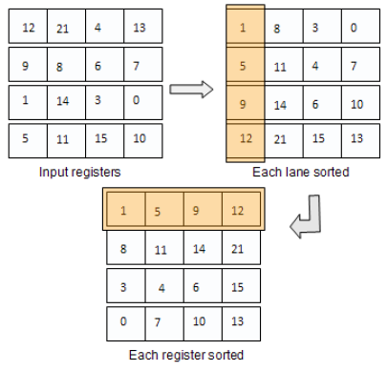
寄存器内排序
_MM_TRANSPOSE4_PS (__m128 row0, __m128 row1, __m128 row2, __m128 row3)
__m128 tmp3, tmp2, tmp1, tmp0;
tmp0 = _mm_unpacklo_ps(row0, row1);
tmp2 = _mm_unpacklo_ps(row2, row3);
tmp1 = _mm_unpackhi_ps(row0, row1);
tmp3 = _mm_unpackhi_ps(row2, row3);
row0 = _mm_movelh_ps(tmp0, tmp2);
row1 = _mm_movehl_ps(tmp2, tmp0);
row2 = _mm_movelh_ps(tmp1, tmp3);
row3 = _mm_movehl_ps(tmp3, tmp1);
tmp0 tmp2 tmp1 tmp3
[1 5 8 11]、[9 12 14 21]、[3 4 0 7]、[6 15 10 13]
[1 5 9 12]、[8 11 14 21]、[3 4 6 15]、[0 7 10 13]

Slide 115
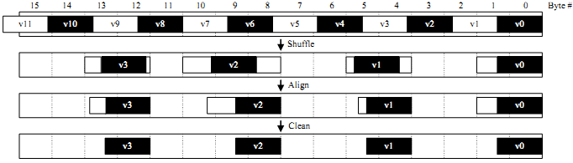
倒排索引压缩
每个32位整数压缩成11位存储
解压操作采用SSE并行
将4个数shuffle（_epi8）到4个32整数的区域
进行移位对齐，实际采用除法
清除掉多余的位

Slide 116
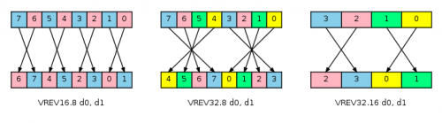
Neon中的shuffle
元素反转：VREV
VREV16：反转每对16-bit元素
VREV32：在每32-bit内进行两两16-bit元素反转或4个8-bit元素反转
VREV64：在整个寄存器内进行两个32-bit或4个16-bit或8个8-bit元素反转
Intrinsic
Result_t vrev64_type(Vector_t N)
Result_t vrev64q_type(Vector_t N)

Slide 117
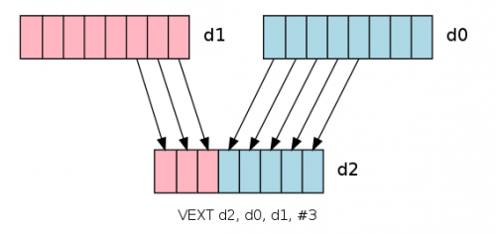
寄存器元素抽取VEXT
Intrinsic
Result_t vext_type(Vector_t N,Vector_t M, int n)
Result_t vextq_type(Vector_t N,Vector_t M,int n)

Slide 118
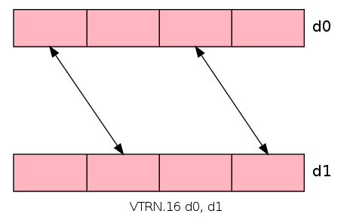
转置VTRN
将两个寄存器中元素看作2*2的矩阵， 对每个矩阵进行转置
Intrinsic
Result_t vtrn_type(Vector1_t N, Vector2_t M)
Result_t vtrnq_type(Vector1_t N, Vector2_t M)

Slide 119
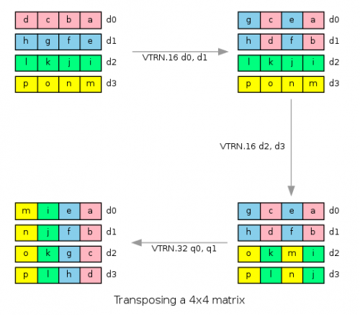
转置更大矩阵

Slide 120
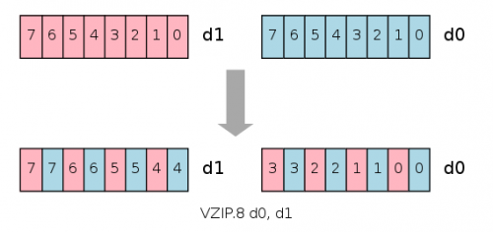
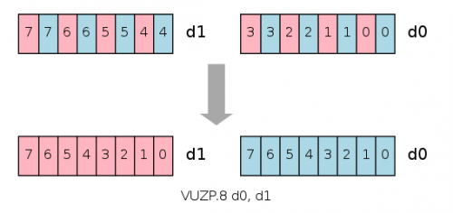
压缩和解压
Intrinsic
Result_t vzip_type(Vector1_t N, Vector2_t M)
Result_t vuzp_type(Vector1_t N, Vector2_t M);

Slide 121
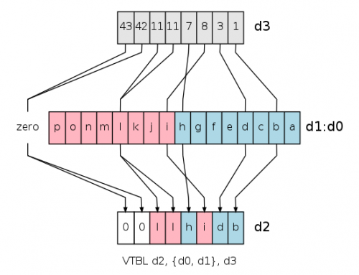
索引表提取VTBL(X)
VTBL：超出范围填0，VTBLX：不变
Intrinsic
Result_t vtbl2_type(Vector1_t N, Vector2_t M);

Slide 122
AVX-512
每周期指令数加倍——256b→512b
寄存器空间提高4倍（数目2x、宽度2x）
一些数据结构可直接装入一个寄存器（8x8复数矩阵）——避免内存访问
更多寄存器也意味着编译器优化余地更大
新指令（如多输入blend）优化特定算法
微架构增强（如更宽内存访问）以支持AVX-512的新需求
几乎所有指令都提供了掩码模式（谓词）——允许处理单个元素而不影响寄存器其他部分

Slide 123
对AVX-512的支持
Core | Process | Server | AVX512 ISA | Description
Sky Lake / Kaby Lake | 14nm | Sky Lake | AVX512{F,CD,DQ,BW,VL} | Base AVX-512
Coffee Lake | 14nm | Cascade Lake/ Cooper Lake | + AVX512_VNNI | Vector Neural Network Instructions
Sunny Cove | 10nm | Ice Lake | + AVX512_VBMI* | Vector Byte Manipulation Instructions
 |  |  | + AVX512_VBMI2 | Vector Byte Manipulation Instructions 2
 |  |  | + AVX512_BITALG | Bit Algorithms
 |  |  | + AVX512+GFNI | Galois Field New Instructions
 |  |  | + AVX512+VPCLMULQDQ | Carry-less multiplication quadword
 |  |  | + AVX512_VPOPCNTDQ | Vector Population Count
 |  |  | + AVX512_IFMA | Integer Fused Multiply Add
 |  |  | + AV512_VAES | Vector Advanced Encryption Standard
Golden Cove | 10nm | Sapphire Rapids | + AVX512_FP16 | 5GISA
 |  |  | + AVX512_VP2INTERSECT | Set Intersection

Slide 124
谓词
通过谓词去掉分支？
SIMD在同一时刻处理多个数据值
AVX-512的并行度变得非常宽
需要某种在向量内条件处理数据的方法，既可以整向量处理，也可以单独元素处理
AVX-512提供了强大的谓词机制
单独元素处理能力
特殊目的指令

Slide 125
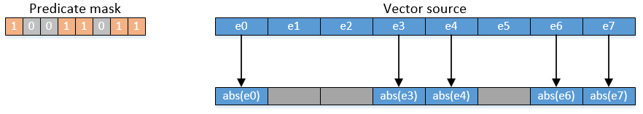
谓词（掩码）的概念
在执行指令时，可提供一个谓词/掩码寄存器指出指令作用于哪些元素，每个元素对应谓词的一个bit（最多64bit来掩码每个字节）
一个问题：对于被谓词禁止的元素，指令执行结果是什么？

Slide 126
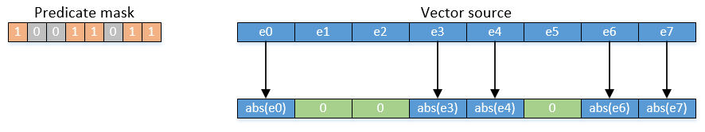
清零方式
最简单的方式是将禁止的元素填上0
0是一个很好的全能的表示“什么也不做”的值
更重要的是，这是一种“打破依赖关系”方式

Slide 127
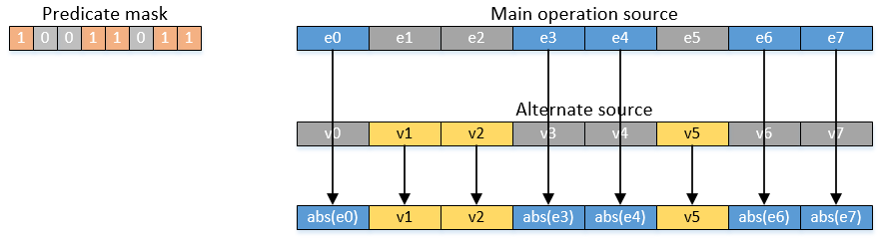
外部源方式
用来自一个额外源寄存器的元素来填入被禁止的元素
但要注意依赖性，在满足依赖关系后指令本身才能执行，这可能导致延迟

Slide 128
谓词指令的风格
每个指令有三种风格
无掩码：对整个寄存器进行操作（如_mm512_abs_epi16）
清零掩码（如__m512_maskz_abs_epi16）
外部源掩码（如_mm512_mask_abs_epi16）
基于外部源方式能构造一些很聪明的指令组合

Slide 129
谓词依赖示例
Cycle | Port 0 | Port 5
0 | ADD
1 | -
2 | -
3 | -
4 | SUB
5 | -
6 | -
7 | -
8 | USE
可构造条件加/减指令序列如下：
v = _mm512_add_ps(x, y);
result =_mm512_mask_sub_ps(v, mask, x, y);
use(result);
第一条指令构造了一个加法 然后第二条指令有条件地用 减法结果替换某些元素
如右图所示，直至第一条指令 执行完毕，第二条指令方可 开始执行

Slide 130
另一种依赖
另一种方式如下所示：
va = _mm512_add_ps(x, y);
vs = _mm512_sub_ps(x, y);
result =_mm512_mask_blend_ps(va,mask,vs);
use(result);
加法和减法都是独立执行 当两个结果就绪，将它们组合
Cycle | Port 0 | Port 5
0 | ADD | SUB
1 | - | -
2 | - | -
3 | - | -
4 | BLEND
5 | USE
6
7
8

Slide 131
两种方式比较
左边的版本只使用了两条指令，右边的版本使用了三条指令
对于持续的程序执行（追求吞吐率），左边版本使用了更少的指令，意味着更少的资源消耗、因而更高的吞吐率
对于关键执行路径，右边版本完成更快
选择哪种方式取决于场景，也取决于使用了什么指令
v = _mm512_add_ps(x, y);
result =_mm512_mask_sub_ps(v, mask, x, y);
use(result);
va = _mm512_add_ps(x, y);
vs = _mm512_sub_ps(x, y);
result =_mm512_mask_blend_ps(va,mask,vs);
use(result);

Slide 132
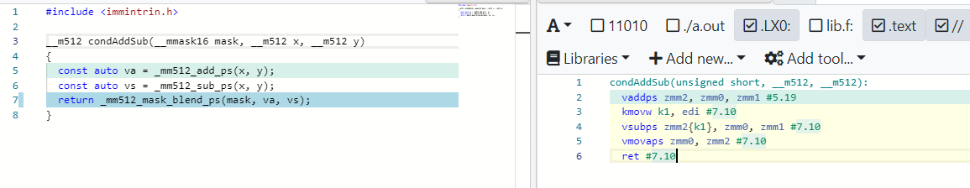
编译器可能自动改写代码
第二种方式的源码被编译为第一种方式的目标代码

Slide 133
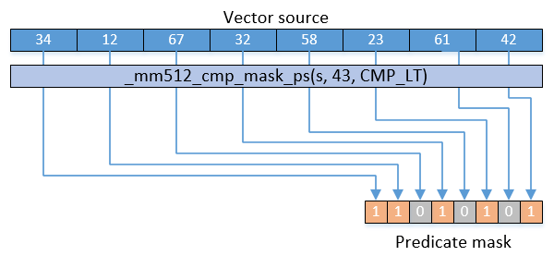
生成谓词掩码寄存器
指令谓词中使用的掩码寄存器是单独的，共7个（第八个是一个特殊掩码），有两种主要的生成方法
从一个标量源地址（寄存器或内存）读取
使用向量比较，每个元素生成一个bit

Slide 134
生成掩码用于谓词
比较指令输出的掩码可自然地与任意谓词指令组合
例如，将小于某个阈值的数清零：
mask = _mm512_cmp_ps_mask(x, threshold, _CMP_LT);
_mm512_maskz_mov_ps(mask, x);

Slide 135

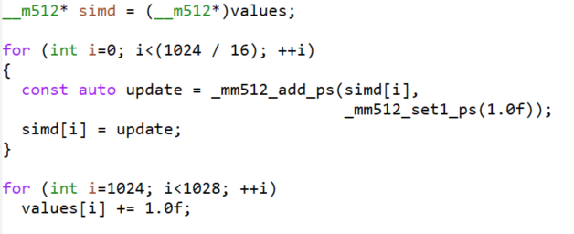
循环剥离
循环次数并不一定是向量长度整数倍
使用AVX-512，每16个元素一组进行向量化，会剩下4个元素
准备按向量访问数据
使用intrinsics处理完整向量，C++中可能是： simd[i] += 1.0f
使用“循环剥离”处理尾部剩余元素。 本例中使用了标量操作，也可使用 SSE intrinsics进行4路向量化。

Slide 136
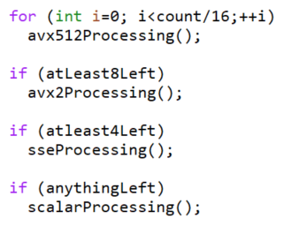
循环剥离优化
如果循环体计算量较大，优化剥离的代码也是有意义的，可采用动态调度：
存在问题：很多条件分支、冷条件可能导致cache miss、重复代码（高维护代价）、有更多代码路径需要验证、
循环长度42时的处理过程：
运行avx512Processing两次(32)
运行avx2Processing一次(32+8)
跳过sseProcessing (2 < 4)
用scalarProcessing()处理最后两个

Slide 137
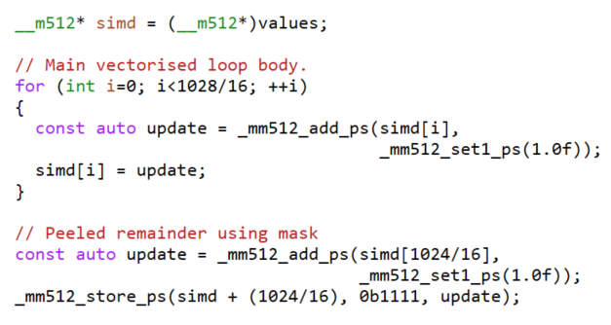
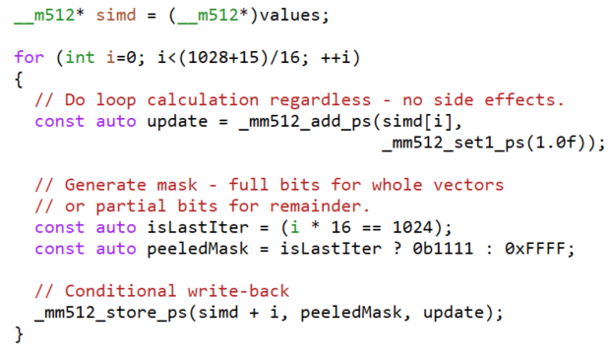
使用掩码处理剥离代码
主循环不用掩码，剥离的剩余部分用掩码处理。
循环体比较简单的情况下是一种好的处理方式（或者使用lambda）
循环内就使用掩码（由于是条件执行，没有分支开销）。
循环体比较复杂时是一种好的处理方式。通常只有有副作用的指令（如store）才需要使用掩码。

Slide 138
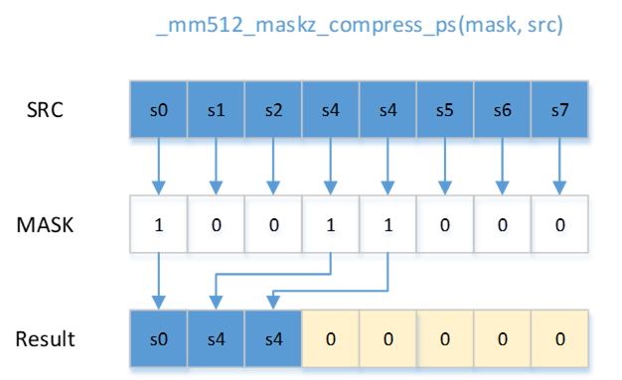
新指令
使用掩码的元素压缩
将谓词bit置位的元素 收集到寄存器的开始 （低位）
没有这种特殊指令的话 很难实现
例如，提取小于阈值的所有元素
mask = _mm512_cmp_ps(x, threshold, _CMP_LT)
Values = _mm512_maskz_compress_ps(mask, x);

Slide 139
使用掩码的元素展开
将连续的元素散开到 置位的掩码bit指定的 位置
类似压缩，没有其他 容易的实现方法
和压缩一样，指令的 开销很高，因为元素可以散布到寄存器任何位置

Slide 140
类型转换指令
在AVX2中，类型转换只能在相邻尺寸之间：16→8、64→32 “跳跃”的转换需要多步完成：8→16然后16→32
在AVX-512中，可以一条指令完成任意尺寸间的转换
大多数向上转换（8→16、8→32、16→64、…）开销很低（延迟3/吞吐1）
大多数向下转换开销更高，通常是通过一小段微操作实现的

Slide 141
三元逻辑运算
允许3个源寄存器的逐位布尔运算
A ⦻ B ⦻ C ⦻是任意布尔运算符：与、或、非、异或、清零、置位
例如，将指令对
v0 = xor(a, b);
result = and(v0, c);
组合为一个非常快的单一指令（1/0.3）
result = ternarylogic(a, b, c, 0x28)

Slide 142
三元逻辑运算执行方式
基于真值表，以(a xor b) and c为例
对所需三元运算，前三列运算对象取值顺序都一致，算出最后一列结果，拼成二进制数0b00101000 ，十六进制表示0x28
A | B | C | A xor B | (A xor B) & C
0 | 0 | 0 | 0 | 0 (LSB)
0 | 0 | 1 | 0 | 0
0 | 1 | 0 | 1 | 0
0 | 1 | 1 | 1 | 1
1 | 0 | 0 | 1 | 0
1 | 0 | 1 | 1 | 1
1 | 1 | 0 | 0 | 0
1 | 1 | 1 | 0 | 0 (MSB)

Slide 143
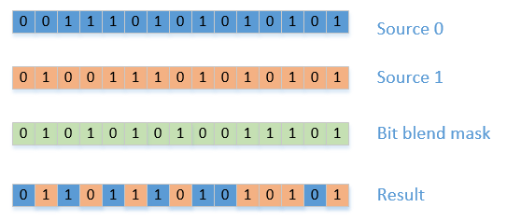
三元逻辑运算的其他用途
可以组合任意位逻辑运算，可使用卡诺图推导出真值表
还可用来做其他有趣的事情，如bit-blend
source | A | B | blend
0 | 0 | 0 | 0
0 | 0 | 1 | 0
0 | 1 | 0 | 1
0 | 1 | 1 | 1
1 | 0 | 0 | 0
1 | 0 | 1 | 1
1 | 1 | 0 | 0
1 | 1 | 1 | 1
_mm512_ternarylogic_epi32 (sourceSelect, A, B, 0xAC);

Slide 144
内存相关指令
源自内存的标量广播，将
vbroadcastss zmm3, [rax]
vmulps zmm1, zmm2, zmm3
替换为：
vmulps zmm1, zmm2, [rax] {1to16}
编译器通常就是这样为你生成目标代码
在原gather指令之外，还补充了scatter指令

Slide 145
AVX-512丰富的指令集
AVX-512还提供其他很多新指令
替代了AVX2中需要的指令序列，提供了2x以上的加速
舍入（Rounding）
饱和（Saturation）
范围计算（如均值）
专门的浮点运算（尾数运算、指数运算）
还是向浮点计算、HPC高度倾斜

Slide 146
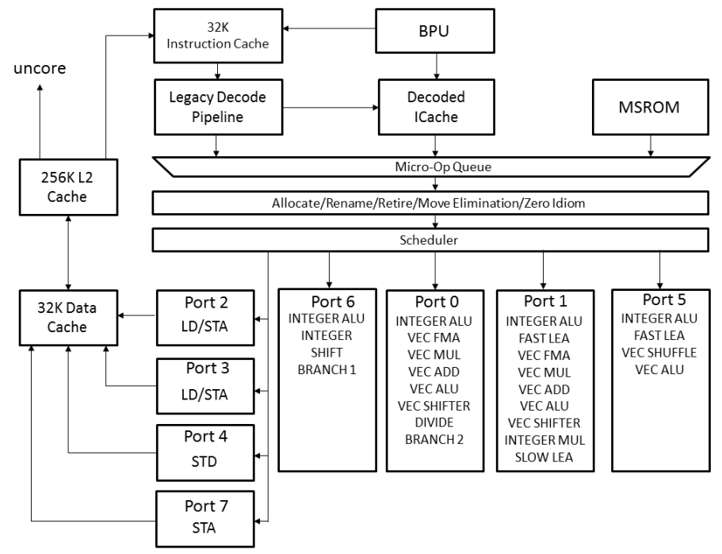
客户端模式 vs. 服务器模式
并非所有核心是同等的
在AVX2模式中，所有端口都能发射256-bit指令
在AVX3“客户端”模式中，端口0和1中的浮点单元（FMA）“融合”为一个512-bit FMA。所有其他端口是完全512-bit带宽。
FMA 0
在AVX3“服务器”模式中，端口5加入了一个额外的512-bit FMA。端口0和1仍是融合的。所有其他端口是完全带宽。
FMA1

Slide 147
Skylake-D
Skylake-D浮点吞吐率未改变，但load、store、shuffle和整数运算吞吐率都翻倍
架构名 | Port 0 | Port 1 | Port 5 | Other ports | AVX版本 | FLOP/cycle | 注释
Broadwell | 256-bit FMA0 | 256-bit FMA1 | 256-bit | 256-bit | 2 | 16 | 基准
Skylake Client | 256-bit FMA0 | 256-bit FMA1 | 256-bit | 256-bit | 2 | 16 | 布局等同于Broadwell但微架构更好。
Skylake-D | 512-bit FMA0 |  | 512-bit basic ALU | 512-bit | 512 | 16 | 融合FMA，浮点吞吐率相同，但其他方面吞吐率更高
Skylake Server | 512-bit FMA0 |  | 512-bit FMA1 | 512-bit | 512 | 32 | 额外的FMA使浮点吞吐率翻倍。 单位面积功耗增加20%。

Slide 148
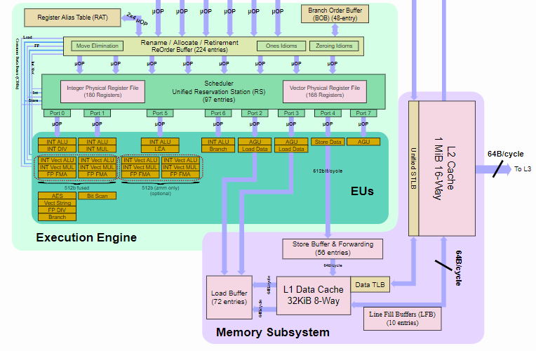
内存子系统
1 store单元，无地址生成。
1 x 64B/cycle
2 load单元，带集成的地址生成。
2x 64B/cycle
独立的地址生成单元。
带转发的Store buffer。
延迟
L1: 4-6 cycles
L2: 14 cycles
L3: 50-70 cycles

Slide 149

内存模型
考虑处理器访问连续的内存块
每个块就是一个64字节cache line
处理器的任何内存读写操作都是一个完整的cache line，且保证是原子操作
Smaller addresses
Larger addresses

Slide 150

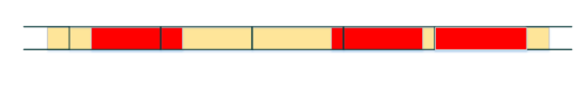
未对齐访问的开销
当load操作的尺寸增大，不对齐的可能增大、额外开销也会更大
32B load每两次就会跨越cache line一次
64B情况，只要初始指针没对齐，每次都会跨越
小的未对齐load，落在一个cache line内——单一load
小的未对齐load，跨越一个cache line 边界。发出的是一个load指令，但会转换为两个load操作，结果会合并。额外开销是周期数是两倍
小的load，对齐在64字节边界——单一load

Slide 151
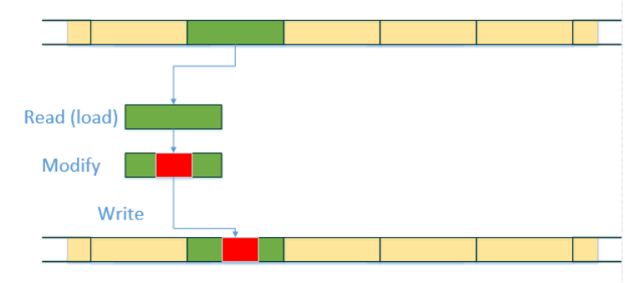
Store的原子性
如果一个store落在一个cache line内，就需要执行一个读—修改—写（RMW）来正确更新cache line

Slide 152
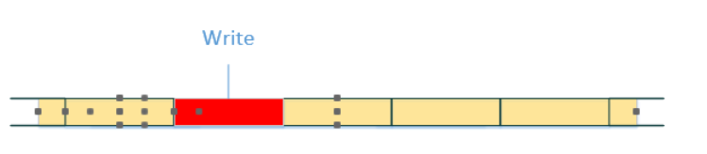
StoreS，写回且对齐
对小数据，读—修改—写开销很高
如果写操作跨越cache line，开销就会加倍——两个cache lined都需要RMW
AVX-512下，一定要避免很长的连续不对齐写
使用对齐写，写入整个cache line的话就不需要进行RMW
或者采用写操作聚合

Slide 153
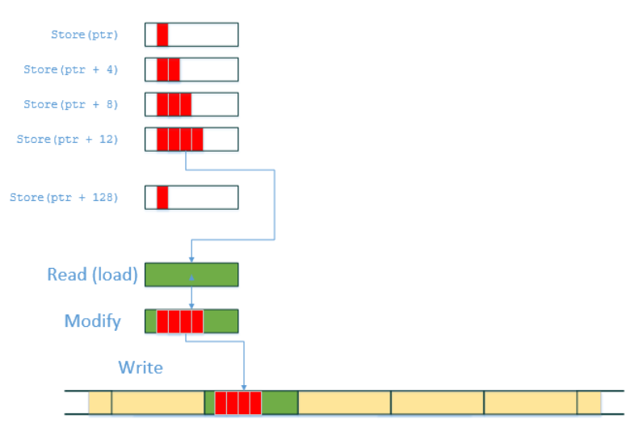
写聚合
注意
理想情况下，写聚合buffer正好是一个cache line
否则，就需要一次RMW
将落入同一个cache line的一系列写操作暂存在一个写聚合buffer中
当一个写操作落入一个不同的cache line时，启用一个新的buffer——开始新的一个写聚合
在新的写聚合之前，旧buffer被写回到内存——一次普通的RMW

Slide 154
预取
如果数据不是重复使用或写入之后不再读出——非时序访问，要告诉处理器绕过cache！
数据只访问一次性能很差，可采用预取
硬件预取：硬件会追踪内存访问地址、提前读取接下来要访问的数据，效果取决于访存模式是否好预测、硬件预取算法是未公开的
编译器预取：用编译选项–qopt-prefetch=[0-5]开启
软件预取：适合于不常见的访存模式，如果使用不当很容易令性能下降

Slide 155
寻址模式
IA指令内存寻址很灵活
前两种简单，后几种复杂
movss xmm0, DWORD PTR [rdi] | 直接解引用
movss xmm0, DWORD PTR [12+rdi] | 小偏移
movss xmm0, DWORD PTR [4224+rdi] | 大偏移
movss xmm0, DWORD PTR [rdi+rsi*4] | 缩放偏移 (base + index * scale)
movss xmm0, DWORD PTR [48+rdi+rsi*4] | 缩放偏移+位移 (base + index * scale + disp)

Slide 156
为load和store计算地址
Load单元有内置的地址 生成单元（AGU）。采 用复杂寻址的load可以在 一条指令中完成
Store单元没有AGU
简单store可以直接完成
复杂store需要首先使用AGU
复杂store会被分解为一个AGU（LEA）指令和一个简单的已寻址的store
无索引的寻址可以使用端口7的AGU
带索引的寻址必须使用某个load单元的AGU，实际上偷了load的一个cycle

Slide 157
复杂store
考虑下面指令
addps XMMWORD PTR [32+rdi+r8*4], zmm0,zmm1
会被分为三个微操作：
addps zmmX, zmm0,zmm1 [port 0 or 5 (fma)]
lea eax, XMMWORD PTR [32+rdi+r8*4] [port 2 or 3(load)]
movups [eax], zmmX [port 4 (store)]
对耗时的循环，使用直接指针会加快速度
编译器不太可能这样做，编译器通常会尝试复杂寻址

Slide 158
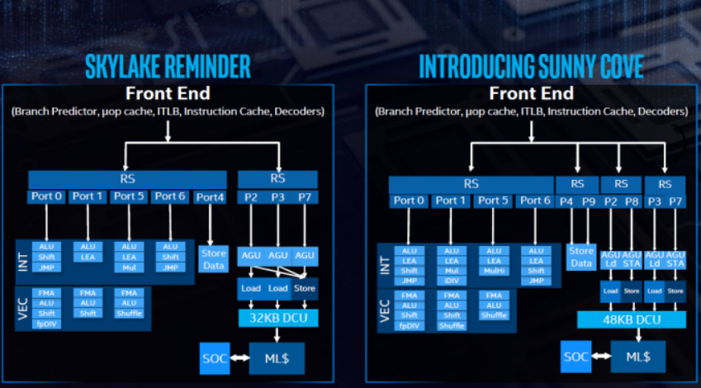
Ice Lake对此进行了优化
Store单元带有额外的AGU，无须再从load单元偷了。（而且有两个store单元）

Slide 159

向量寄存器内的数据移动
shuffle、permute、transpose、broadcast、…
寄存器、lane、half-lane
一个lane内的shuffle和permute会非常快，通常延迟只有一个cycle
整个寄存器的shuffle和permute很慢，延迟是3-10个cycle。虽然很强大，但还是尽可能使用替代方法。
完整的寄存器
128-bit lanes，基于SSE
其他更小粒度

Slide 160

Lane内shuffle/permute
单一lane内shuffle/permute很快（1/1）
这类指令大多数使用一个立即数控制哪些元素进行shuffle，所有lane相同操作： _mm512_shuffle_epi32
某些shuffle指令从两个不同的源寄存器相应的lane进行合并： _mm512_unpackhi_epi32
只有少数指令能在lane内动态选择位置： _mm512_shuffle_epi8 （即，每条lane进行不同的shuffle）

Slide 161

单源跨lane shuffle
跨lane的shuffle更远地移动数据，因此更慢（3/1）
既可以静态方式，也可以动态方式
_mm512_shuffle_i32x4 （使用立即数跨所有lane shuffle 128-bits单元）
大多数是使用额外的索引寄存器： _mm512_permutexvar_epi32

Slide 162

双源跨lane shuffle
允许索引一对儿寄存器，就像一个超大寄存器一样
跨两个寄存器对元素进行连续索引
允许两个寄存器任意组合
例如： _mm512_permutex2var_epi32
注意性能

Slide 163
Permute指令的性能和使用
32-bit和64-bit 数据的移动是 很高效的，无论 是单源还是双源。 但某些permute指令比另一些慢。
尽可能使用更快的permute指令（如，使用8-bit permute而不是16-bit permute）
还适用于完全基于寄存器的快速查找表 如，用双源epi8从一对寄存器实现128字节的查找表
Element Size | 2-source permute | 1-source permute
8-bit (ICX+) | 6/2 | 3/1
16-bit | 7/2 | 6/2
32-bit | 3/1 | 3/1
64-bit | 3/1 | 3/1

Slide 164

3路shuffle
`
__mm_mask_shuffle_i32x4(alt, mask, source0, source1, imm8)
将两个寄存器进行任意位置的重排，然后引入第三个寄存器进行掩码（不重排位置）
只能进行128-bit粒度的重排（因为需要用立即数）

Slide 165


广播
由于是跨lane的操作，延迟/吞吐为3/1
Load单元可在load过程中进行广播，花费时间与直接load一致
假设要将内存中一个块插入到指定的寄存器元素
__m128 m = *(__m128*)ptr;
const auto c = _mm512_insertf32x4(simd, m, 2);
可改用广播，然后用掩码保留实际想要的元素
const auto c = _mm512_broadcast_f32x4(*(__m128*)addr);
your_mask_here(0b1101, c, __m512());

Slide 166
Gather/Scatter
Gather指令根据一个地址向量将数据从内存load到指定元素。但其实是转换为微操作序列
_mm512_i32extgather_epi32(…);
使用gather和AVX-512 scatter指令还不如用其他指令自己写一段程序实现
只有真的load/store任意未知地址时才使用这两个指令
Insert(Load(el0), 0)
Insert(load(el1), 1)
Insert(load(el2), 2)
Insert(load(el3), 3)
…

Slide 167

宽、窄寄存器是重叠的
不同尺寸的寄存器是重叠的。SSE在低128-bits，AVX在低256-bits，AVX-512是整个寄存器
如果需要一个512-bit寄存器的低128-bits，可以
_mm512_extract_f32x4(source, 0);
还可以进行类型转换：
_mm512_castps512_ps128(source);
第二种方法只是类型转换，编译器不会生成任何指令

Slide 168

旋转
可用来重排数据，如16-bit元素两两交换
与其他permute指令不同，旋转是在端口0执行的。因此可与其他permute指令并行执行（IQ交换、FFT旋转、转置、…）

Slide 169
使用重排指令的策略
尽量早、尽量远地移动数据
将数据移动到各自正确的lane
将尽可能多的向量组合到一个操作内
在load数据时用广播移动尽量远的距离
一旦所有数据都到了一个lane内，用其他指令进行微调
使用替代的细粒度的shuffle（如旋转）

Slide 170

实例——64→32位类型转换
32位→16位转换使用截断。要用两条截断转换指令(4/2)后接一条插入指令(3/1)
可改用一条permute指令，取两个源寄存器进行合并，总体性能3/1

Slide 171
不移动数据甚至更快！
尝试设计避免数据移动的算法
是否可以保持数据不动的情况下得到相同结果？
移动数据是因为数据需要在特定位置以满足前提条件，还是只是因为一直这么做而已？
例如，数据要进行归约（求和、求最小元、…），则其顺序如何没有关系
思考：void transpose8x8(const int32_t* restrict in, int32_t* restrict out)
在Sky Lake上，基于gather的实现大约50 cycles，load+insert+permute的实现大约30 cycle

Slide 172
参考阅读
Chhugani J, Nguyen A D, Lee V W, et al. Efficient implementation of sorting on multi-core SIMD CPU architecture[J]. Proceedings of the VLDB Endowment, 2008, 1(2): 1313-1324.
Naiyong Ao, Xiaoguang Liu, Gang Wang, Efficient Decoding of Posting Lists with SIMD Instructions. Journal of Computational Information Systems 11: 24 (2015).
张曌华，多核平台倒排索引压缩及请求处理并行算法研究，南开大学硕士学位论文，2014.

